Slide 1


Studio Shodwe
Home
Service
About Us
Contact
AI - VIDEO STORY
GENERATOR
01

Slide 2
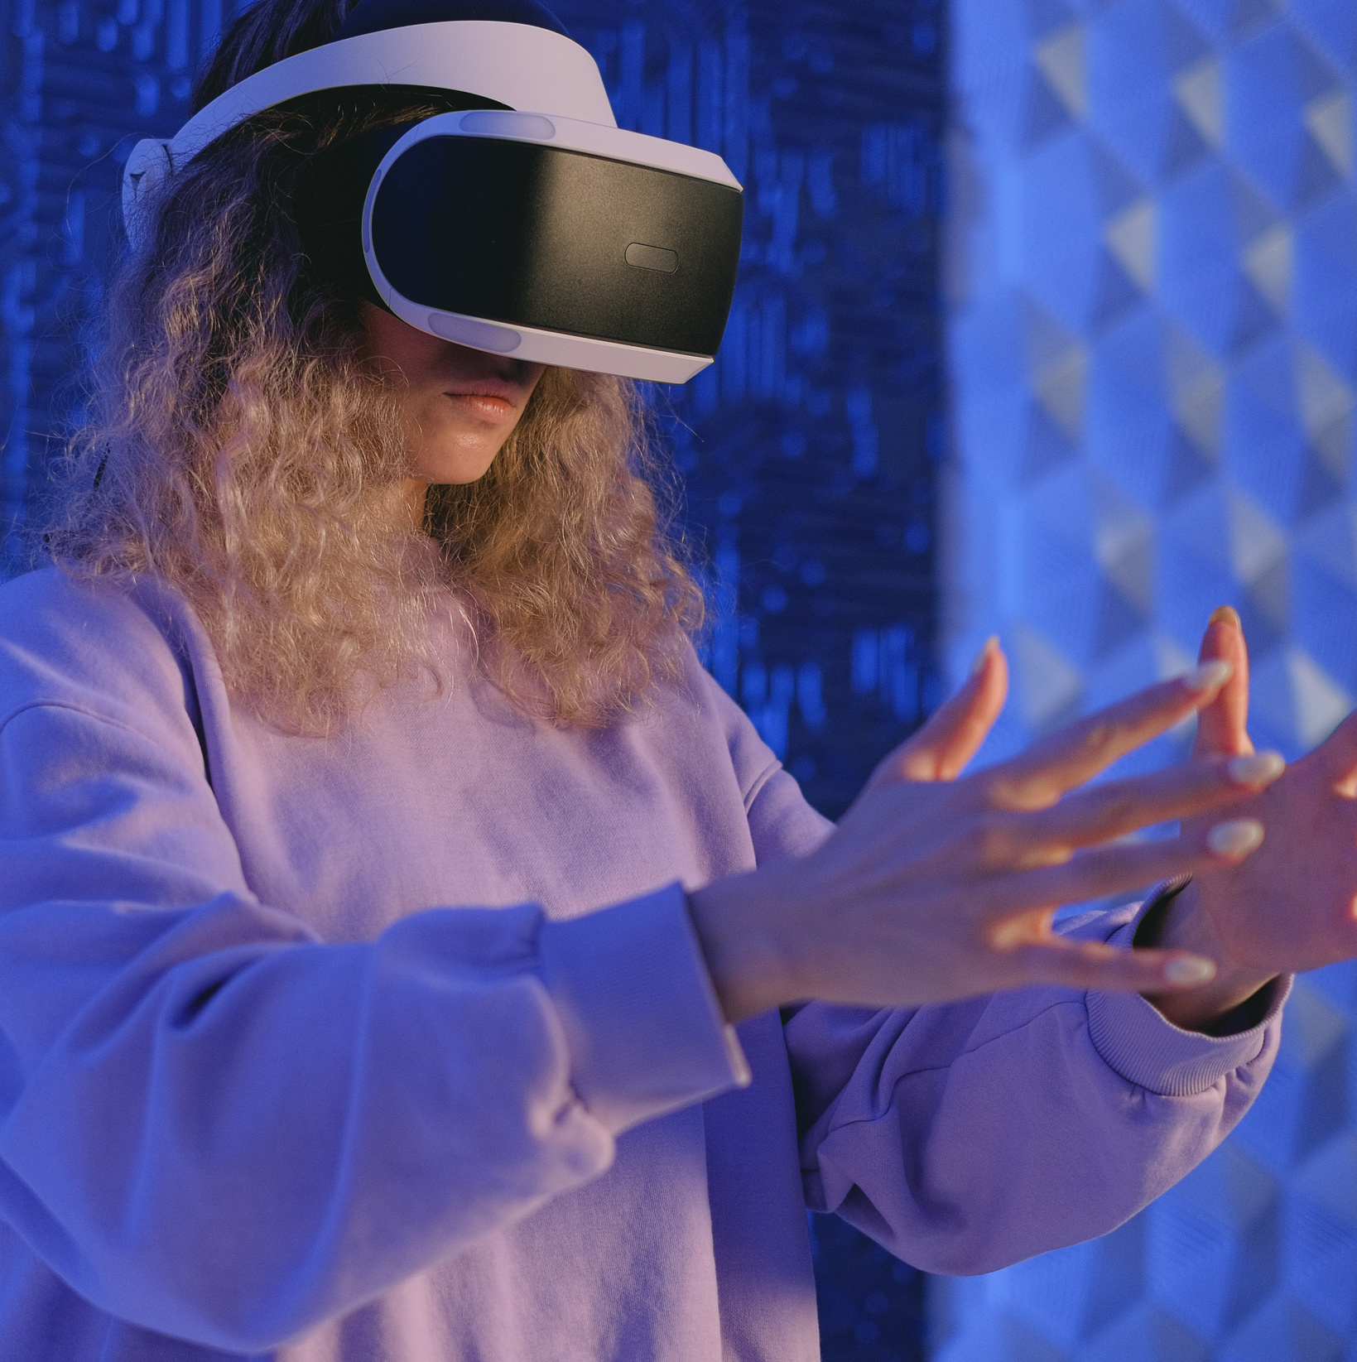
Studio Shodwe
Home
Service
About Us
Contact
Our Project
01
Giới thiệu bài toán
02
Công nghệ sử dụng
03
Demo sản phẩm
04

Slide 3
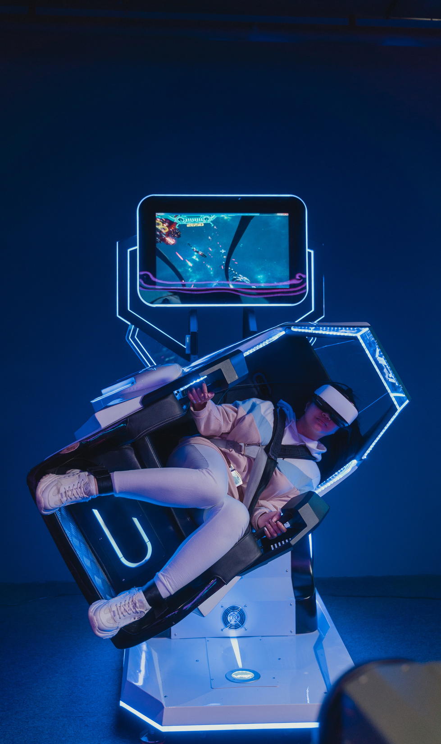
Studio Shodwe
Home
Service
About Us
Contact
Giới thiệu
AI Video Story Generator là một công cụ sử dụng trí tuệ nhân tạo để tạo ra những câu chuyện video từ yêu cầu của người dùng. Bằng cách biến ý tưởng thành âm thanh, sau đó chuyển đổi thành phụ đề và kết hợp vào video, nó mang đến trải nghiệm sáng tạo và tự động hóa cho việc sản xuất nội dung video. Công cụ này giúp tiết kiệm thời gian và tối ưu quy trình làm video cho người dùng. Nguồn cảm hứng: Các video kể chuyện có background là minecraft + GenAI KEPCO
Problem
Ngày nay, reels video ngày càng phổ biến, con người có thể dành hàng giờ đồng hồ để xem các reels. Để có thể giúp con người tạo ra các video nhanh gọn như vậy, thì AI video story generator là một giải pháp
02

Slide 4






Studio Shodwe
Home
Service
About Us
Contact
Công nghệ
sử dụng
01
Language
02
Model
03
Deploy
03

Slide 5

Studio Shodwe
Home
Service
About Us
Contact
OLLAMA MODEL
OLLAMA là gì?
01
Ollama là một mô hình ngôn ngữ AI dựa trên nền tảng xử lý ngôn ngữ tự nhiên (NLP) được phát triển với các mục tiêu chính là tính linh hoạt, hiệu suất, và khả năng tích hợp dễ dàng trong các ứng dụng thương mại và công nghiệp. Mô hình này có nhiều ứng dụng từ chatbot, phân tích văn bản, đến các hệ thống khuyến nghị và tìm kiếm.
Ưu điểm
02
Hiệu suất cao
Khả năng tương thích
Dễ mở rộng
Nhược điểm
03
Độ phức tạp trong cấu hình
Yêu cầu tài nguyên cao
Khó tối ưu hóa cho các tác vụ rất chuyên biệt
05

Slide 6
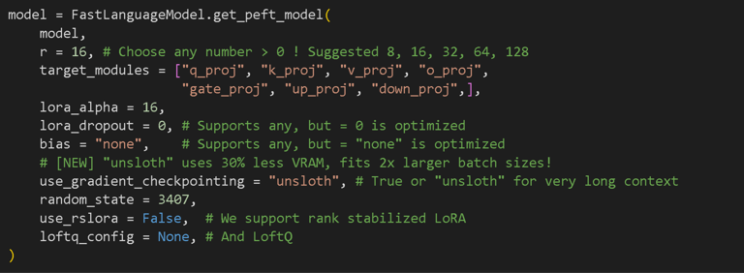
Studio Shodwe
Home
Service
About Us
Contact
Fine tuning
06

Slide 7
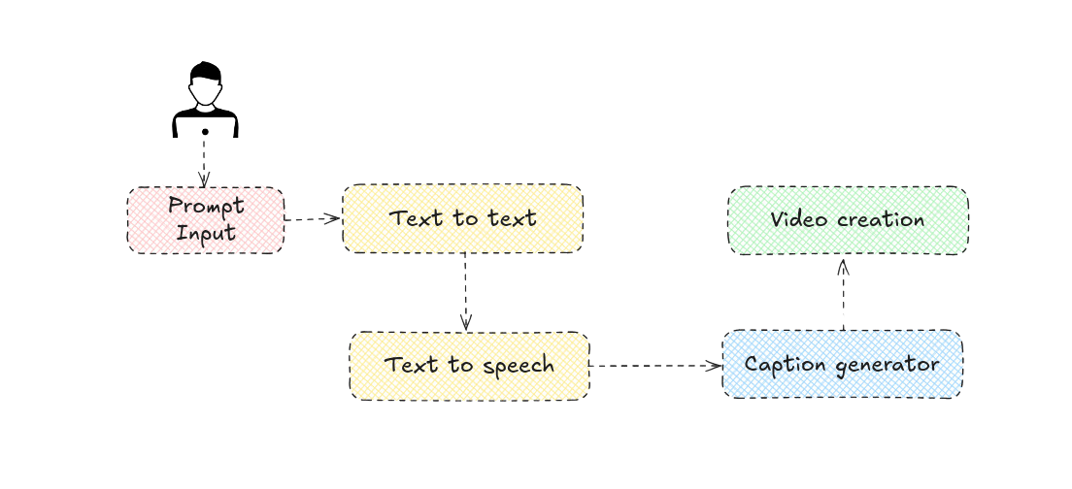
Studio Shodwe
Home
Service
About Us
Contact
DEMO
07

Slide 8

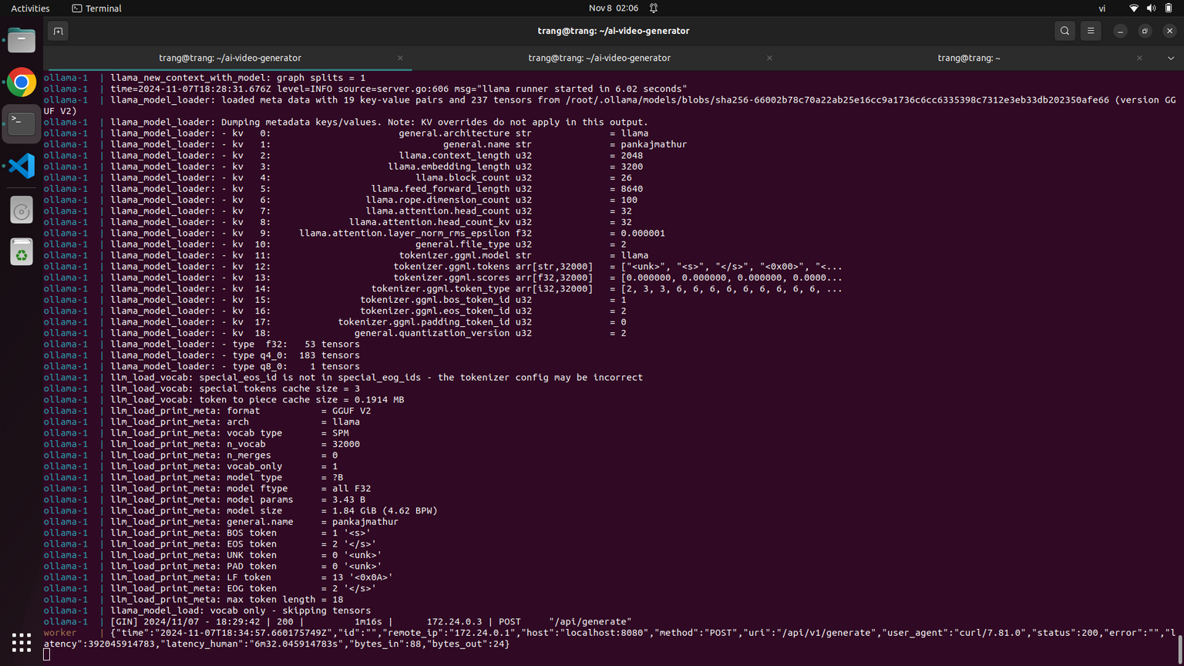
Studio Shodwe
NHẬP LỆNH PROMPT
Home
Service
About Us
Contact
CHẠY TRÊN DOCKER
07

Slide 9

Studio Shodwe
Home
Service
About Us
Contact
DEMO
https://www.youtube.com/watch?v=D9LYUaANX08&t=2s
07

Slide 10
Studio Shodwe
Home
Service
About Us
Contact
Thank You For Watching!
10

